Slide 1
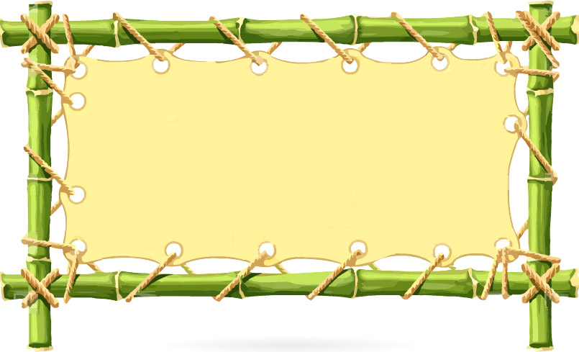
Bài 67: uôc uôt

Slide 2
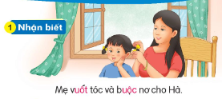

Slide 3
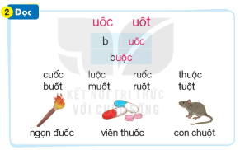

Slide 4
Uôc uôt
B uôc
Buộc
cuốc luộc ruốc thuộc
buốt muốt ruột tuột

Slide 5
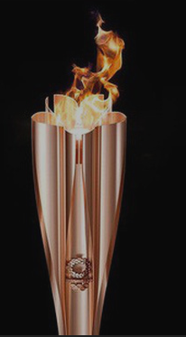
ngọn đuốc

Slide 6
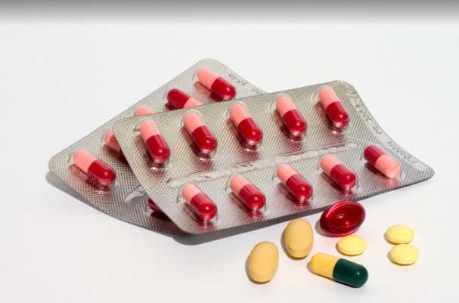
viên thuốc

Slide 7
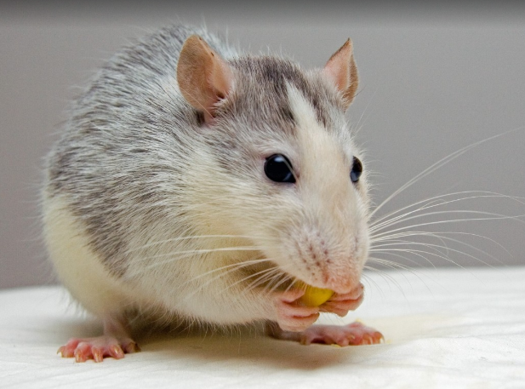
con chuột

Slide 8
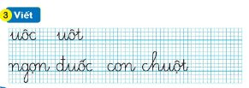

Slide 9
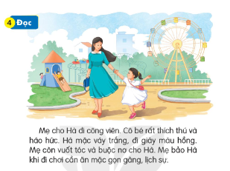

Slide 10
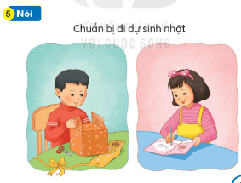

Slide 11


